Slide 1

임베디드 시스템 설계 및 실험 02 분반
11주차
DMA
조교
최진우
jwchoi9965@pusan.ac.kr

Slide 2
공지
수업 일정
3주(12~14) 동안 텀 프로젝트 수행
출석체크 합니다
15주차에 발표 예정
교수님이 직접 실험실 각자 자리에서 검사
점퍼선으로 연결하기 보다는 납땜하세요. 시연할 때 점퍼선 뽑혀서 시간 지체되면 완성도 크게 감점입니다. 다 납땜해서 깔끔하게 하면 점수 더 많이 받을 수 있습니다

Slide 3
실험미션
실험 검사
미션을 구현한 조는 조교의 간단한 퀴즈 및 검사
오늘 검사 받을 수 있는 조는 오늘 받고 못 받는 조는 따로 미션 수행 후 다음 주 강의 시간에 검사
이번 주 실험 결과 보고서
이론부터 실습까지 전반적인 내용을 포함하도록 작성 (실험 과정 사진 찍으시면 좋아요)
결과보고서의 형식은 자유, 표지 제외 3장 이상, 실험 목표/과정/결과 등이 잘 드러나게 작성 (보고서에 전체 코드를 그대로 붙여 넣으면 감점)
PDF 형식으로, 코드(main.c)와 함께 수요일 13:00 까지 PLATO 제출
실험의 과정이 설명되도록 작성 (아이디어, 실험, 문제, 해결 방법, 실패 및 결과에 대한 고찰)
이론적인 부분은 간단하게 작성하고, 본인 조의 실험 진행 과정 및 방법 위주로 작성할 것
실험 과정을 작성하며 실험에 대한 고찰 관련 내용을 반드시 포함시킬 것 (별도로 고찰 부분 작성 가능)

Slide 4
실험미션
● 세부 실험 내용
1. DMA 및 ADC를 사용하여 1개의 조도센서 값을 받아오도록 구현
- 인터럽트 및 ADC value 가져오는 함수 사용 금지
- DMA 이용한 변수 값만 사용하세요
2. 읽은 조도센서 값을 TFT-LCD에 출력
3. 평상시 TFT-LCD 배경색 WHITE, 조도센서에 스마트폰 플래시로 비출 때 TFT-LCD 배경색 GRAY
- 배경색 바꾸면 글자도 사라지므로 배경 바꾸고 조도 값 띄우기
4. 조도센서 값 threshold는 각자 실험적으로 결정

Slide 5
11주차 실험 내용

Slide 6
실험 목적
DMA 동작 방법의 이해
DMA 구현

Slide 7
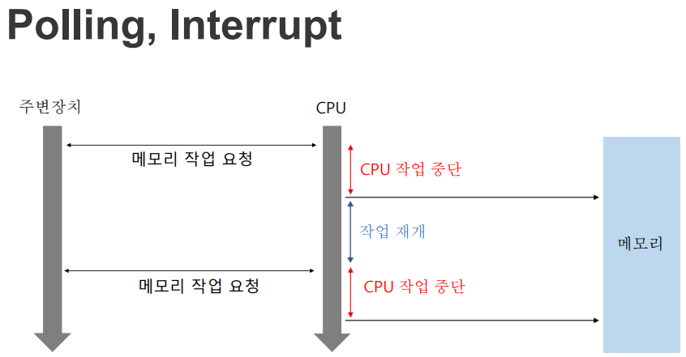
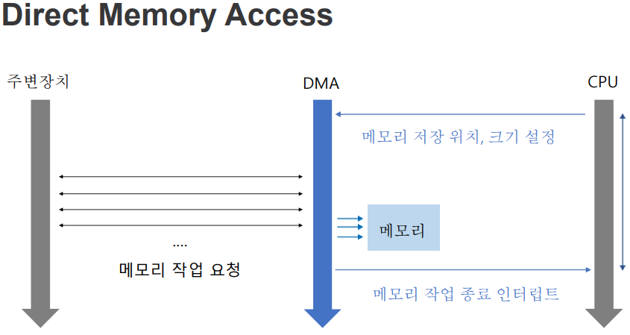
실험내용
Direct Memory Access (DMA)
주변장치들이 메모리에 직접 접근하여 읽거나 쓸 수 있도록 하는 기능
CPU 의 개입 없이 I/O 장치와 기억장치 데이터를 전송하는 접근 방식
Interrupt 와 달리 별도의 중앙제어장치는 명령을 실행할 필요가 없음
메모리 처리 Interrupt 의 사이클 만큼 성능의 향상

Slide 8
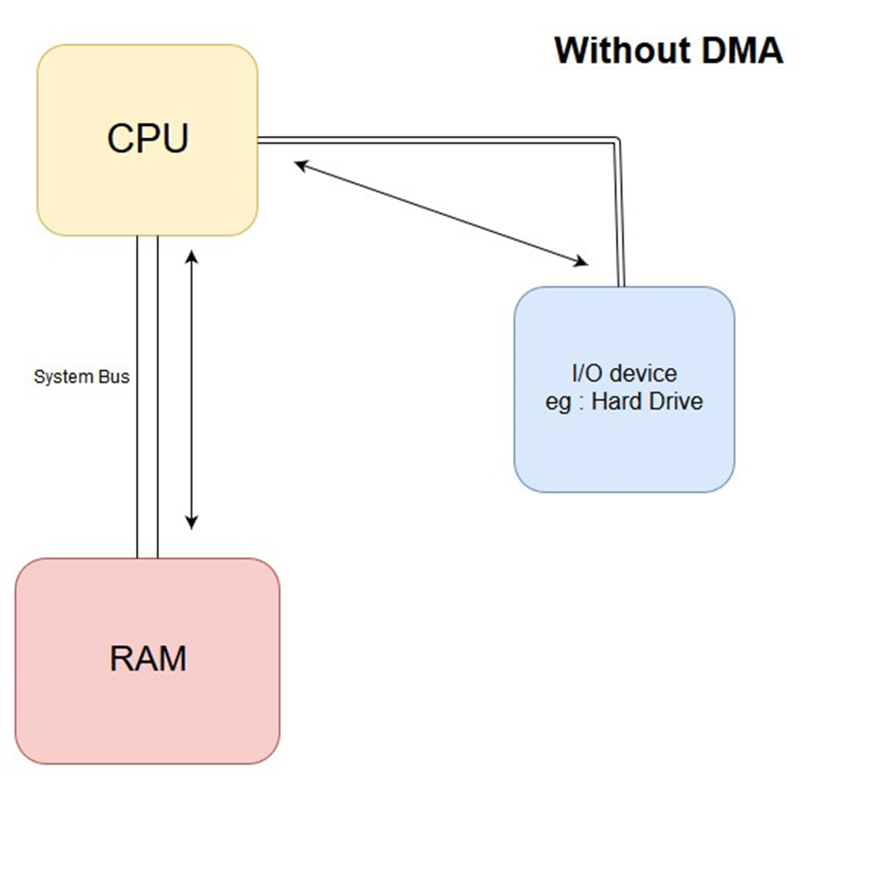
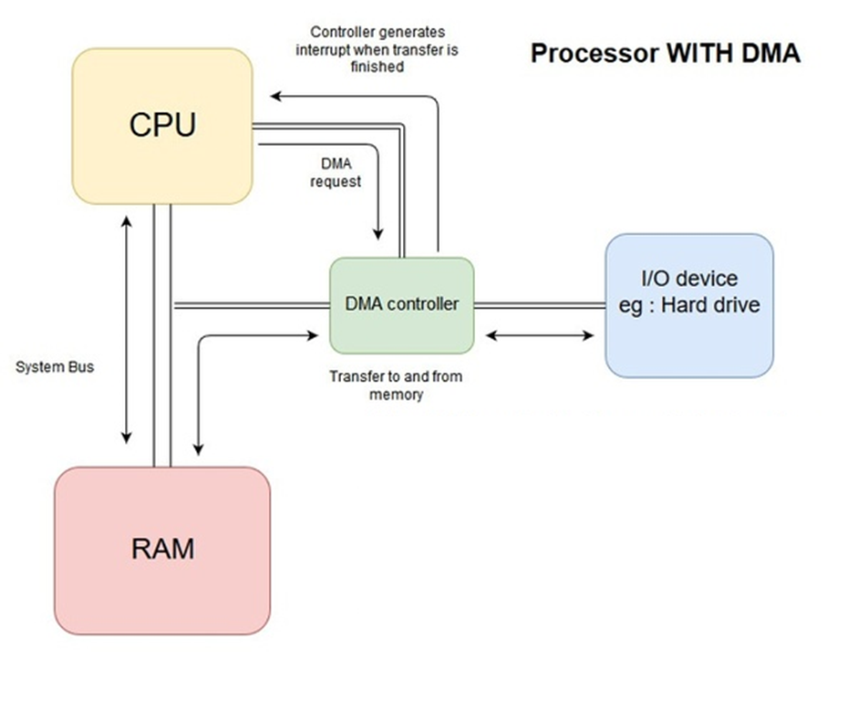
실험내용
Direct Memory Access (DMA)
일반적인 메모리 접근 방식
모든 I/O 로의 접근은 CPU를 통해서 수행
Data를 전달할 때마다 CPU가 관여함
DMA 방식
RAM이 I/O 장치로부터 데이터가 필요해지면, CPU는 DMA 컨트롤러에게 신호(전송 크기, 주소 등등)를 보냄
DMA 컨트롤러가 RAM 주소로 데이터를 bus를 통해 주고 받음
모든 데이터 전송이 끝나면, DMA Controller가 CPU에게 Interrupt 신호를 보냄
그림 출처: https://www.quora.com/What-is-the-function-of-DMA-in-a-computer

Slide 9
실험내용
DMA Channel
모듈은 DMA Controller 의 DMA 채널을 통해 메모리 R/W
STM32 보드 DMA 채널은 총 12 개
DAM1 채널 7개, DMA2 채널 5개
한 DMA의 여러 채널 사이 요청은 Priority에 따라 동작
4 level: very high, high, medium, low
Peripheral-to-memory, memory-to-peripheral, and peripheral-to-peripheral 전송

Slide 10
실험내용
DMA Mode
Normal Mode
DMA Controller 는 데이터를 전송할 때 마다 NDT 값을 감소시킴
NDT 는 DMA 를 통해 전송할 데이터의 총 용량을 의미하며 레지스터의 값이 0이 되면 데이터 전송 중단
데이터 전송을 받고 싶을 때 마다 새롭게 요청이 필요
Circular Mode
주기적인 값의 전송(업데이트)이 필요할 때 사용하는 모드
NDT 값이 0이 될 경우 설정한 데이터 최대 크기로 재설정됨

Slide 11
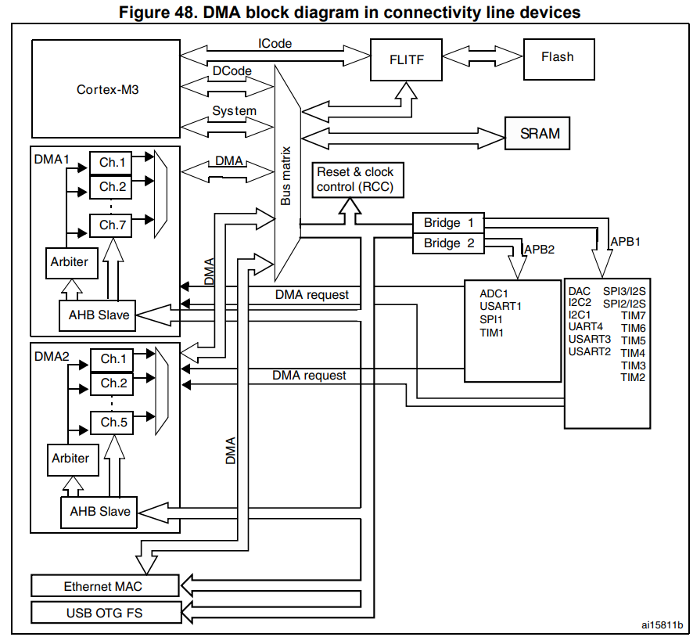
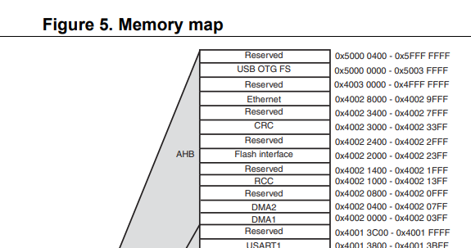
실험내용
DMA Controller
주변 장치의 Request Signal 의 발생
DMA Controller 에서 우선순위 설정 및 요청에 대한 서비스 제공
Request / ACK 방식을 통한 주변 장치와 DMA Controller 간 통신

Slide 12
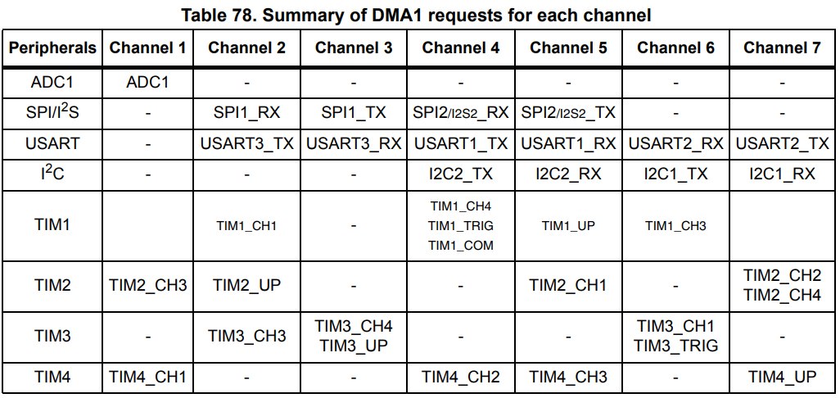
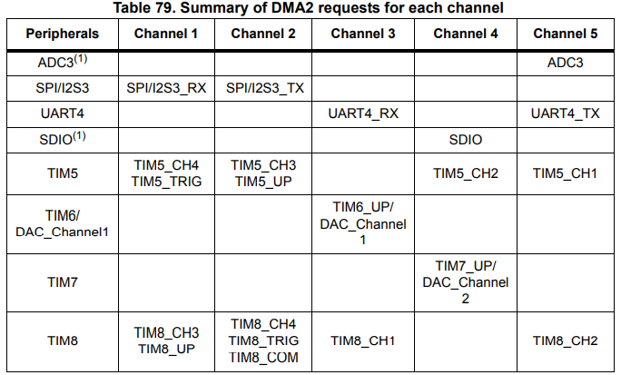
실험내용
DMA1 및 DMA2 채널

Slide 13
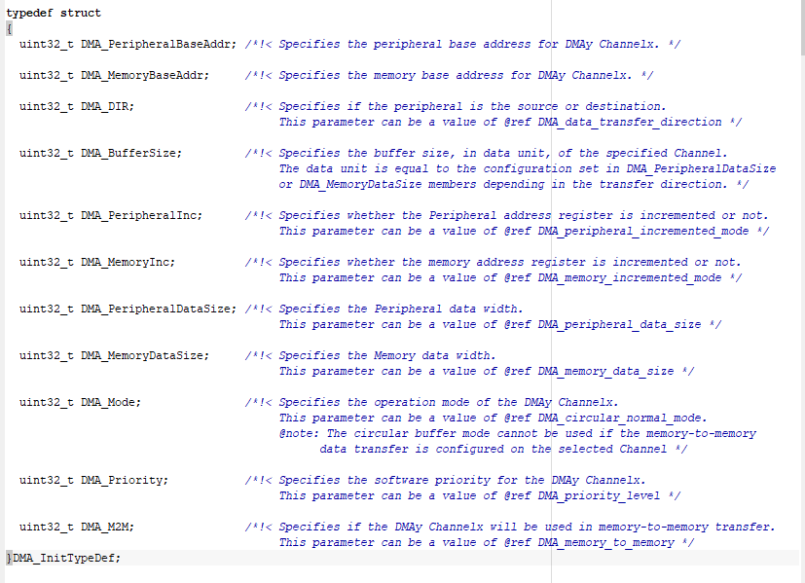
실험내용
DMA Configuration
Stm320f10x_dma.h
각 기능 및 설명은 Reference Manual - DMA 챕터 참고

Slide 14
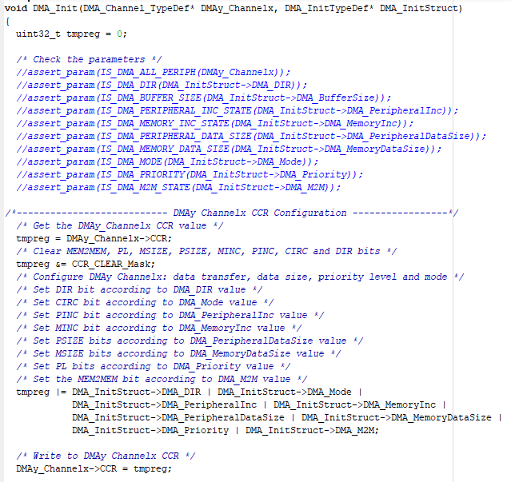
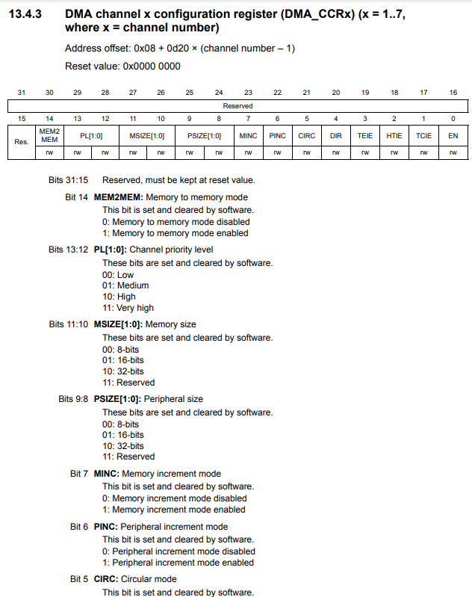
실험내용
DMA Configuration

Slide 15

Hint
실험 힌트!!!
ADC 설정
Interrupt를 쓰지 말고 DMA를 이용해야 하므로
ADC_ITConfig 함수 대신 ADC_DMACmd 함수를 써야 함
Volatile
전역변수로 선언한 ADC 값을 저장할 공간을 항상 참조하도록 volatile 키워드 이용
a value of type "uint32_t volatile *" cannot be assigned to an entity of type "uint32_t“
이런 종류의 에러가 뜨면 변수명 앞에 (uint32_t) 로 형 변환하세요

Slide 16
실험 주의사항
실험 장비들을 연결 및 분리할 때 반드시 모든 전원을 끄고 연결해주세요.
장비사용시 충격이 가해지지 않도록 주의해주세요.
자리는 항상 깔끔하게 유지하고 반드시 정리 후 퇴실해주세요.
실험 소스 코드와 프로젝트 폴더는 백업 후 반드시 삭제해주세요.
장비 관리, 뒷정리가 제대로 되지 않을 경우 해당 조에게 감점이 주어집니다.
동작 중 케이블 절대 뽑지말것
보드는 전원으로 USBPort나 어댑터(5V,1A)를 사용할것 (5V 5A 어댑터(비슷하게 생김)와 혼동하지 말 것, 사용시 보드가 타버림 -> 감점)
디버깅 모드 중에 보드 전원을 끄거나 연결 케이블을 분리하지 말 것!!!
->지켜지지 않을 시 해당 조 감점
나가실 때, 만드신 코드 및 프로젝트 폴더는 모두 백업하시고 삭제해주세요.
다른 분반 파일은 만지지 마시고 조교에게 알려주세요.
자리 정리정돈 안 되어 있으면 감점합니다!!!

